Slide 1
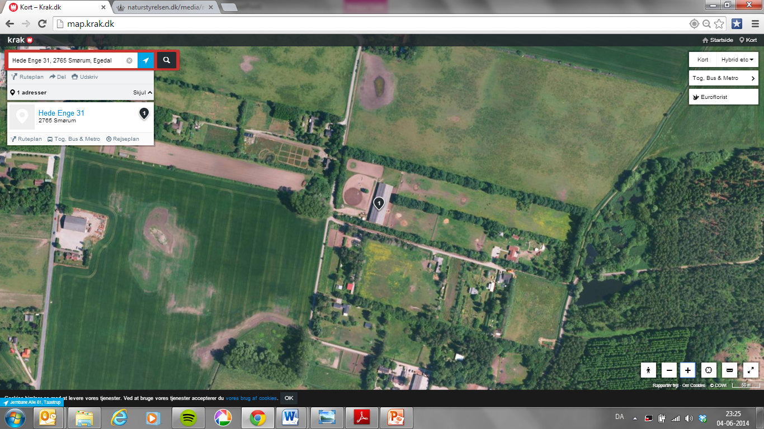
Forhindrings-
bane
Sekretariat
Start for
Rød og Blå
rute
Trailer
Parkering

